Slide 1
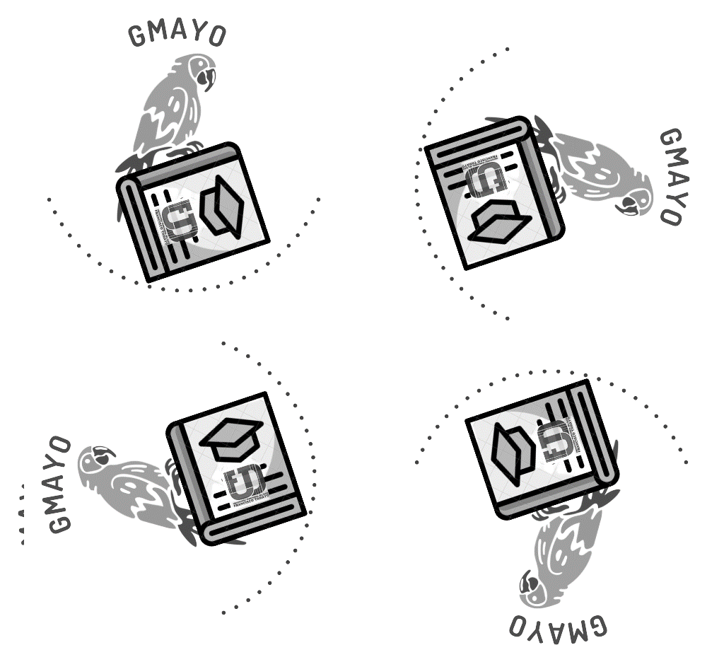
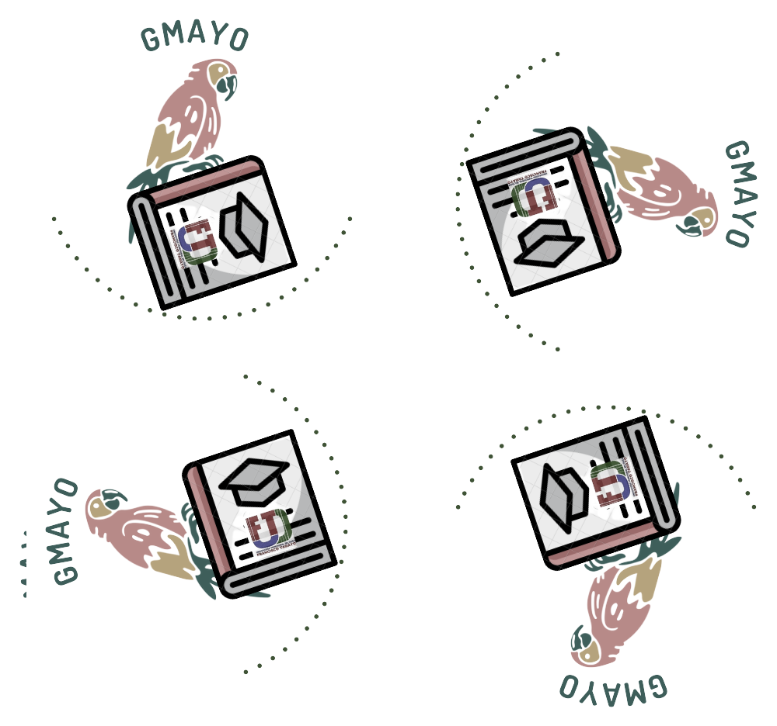

MANUAL DE USUARIO

Slide 2
Versión | 1.0
Año de elaboración | 2022
Programas y componentes necesarios | Python 3..9, Django, PostgreSQL, Navegador web
Navegadores web recomendados | Google Chrome, Opera, Edge Chromium
Navegadores web no recomendados | Internet Explorer, safari
Sistema desarrollado en: | Python, HTML, CSS, JS, SQL
Base de datos | PostgreSQL
Elaborador por: | Cédula | Teléfono |  | Correo
ESTEVES, IVANNA | C.I: 27.802.074 |  | 04140914410 | ivanna.moreno.33886@gmail.com
RODRIGUEZ ROGELIO | C.I: 27.189.429 |  | 04140996904 | rogelio2048@hotmail.com
SANZ, MOISES | C.I: 26.655.418 |  | 04267935329 | abraamsanz1998@gmail.com
DELGADO, FREDDY | C.I: 28.018.343 |  | 04120457152 | freddyfac@gmail.com
PÉREZ, NÉSTOR | C.I:26.627.255 |  | 04261109254 | nestor.pz92@Gmail.com
LA ROSA, VICENTE | C.I:27.604.495 |  | 04123423323 | vicentelarosa72@gmail.com
RODRRIGUEZ, GREGORIO | C.I:28.349.846 |  | 04247721312 | rodgrego@Hotmail.com

Slide 3
MANUAL DE USUARIO
CONTENIDO | P
INTRODUCCION | 4
REQUERIMENTOS DEL SISTEMA | 4
INSTALACION | 5
INICIO Y PUESTA EN MARCHA | 15
UTILIZANDO EL SISTEMA | 18
SÚPER USUARIO | 32
MANEJO DE ERRORES | 35
GLOSARIO DE TERMINOS | 38

Slide 4
RESUMEN
RESUMEN
Este manual fue realizado con la intención de que el usuario pueda conocer de manera sencilla los distintos aspectos, pantallas, opciones y configuraciones acerca del software GMAYO y así poder de manera practica realizar el registro, control y gestión de eventos
REQUERIMIENTOS DEL SISTEMA
REQUERIMENTOS DEL SISTEMA
Para el uso del software es preciso contar con lo siguiente:
A nivel de Hardware:
Equipo de Computación.
- Procesador de 1 GHz
-1 GB de Memoria RAM
-1 GB de Espacio en Disco Duro
A nivel de Software:
Sistema Operativo Windows 8 o superior.
Navegador de internet (Recomendados: Google Chrome, Edge Chromium, Opera )
Phyton, PostgreSQL, GTK Runtime Instalados

Slide 5

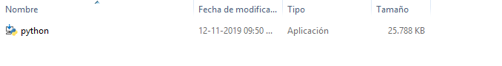
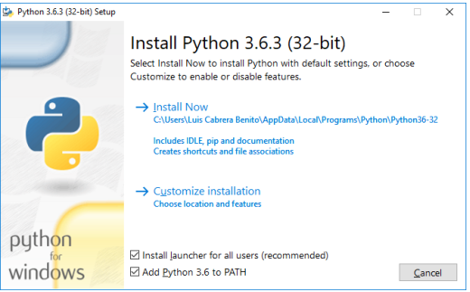
INSTALACION
Instalación Python
1. Ejecutamos el instalador como administrador
2. Al aparecer la siguiente ventana marcar casilla ADD PYTHON TO PATH y hacemos clic en INSTALL NOW
.

Slide 6
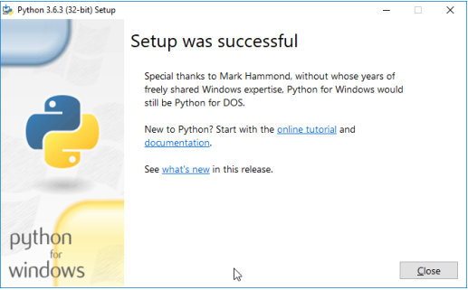
INSTALACION
3. Esperamos a que se cumpla el proceso y una vez terminado cerramos el instalador
.

Slide 7

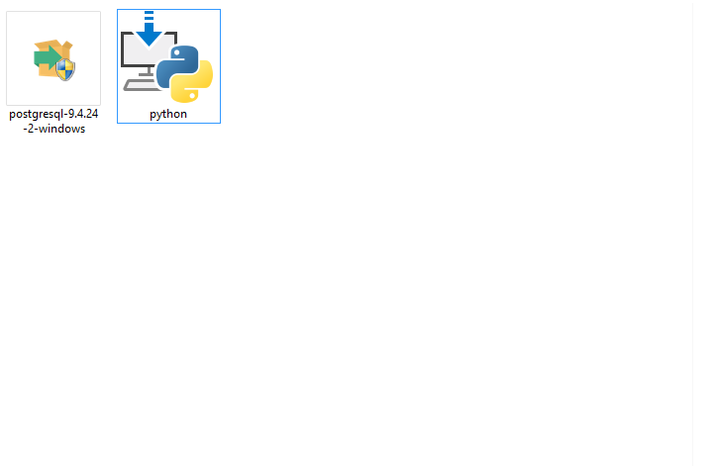
INSTALACION
Instalación PostgreSQL
1. Ejecutamos el instalador como administrador
.

Slide 8
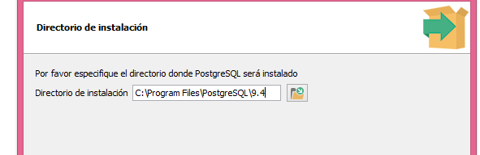
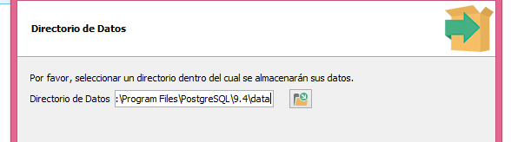
INSTALACION
2. Seguimos el proceso de instalación dando clic en siguiente, en la selección de DIRECTORIO DE INSTALACION Y DIRECTORIO DE DATOS elegimos los de nuestra preferencia pero preferiblemente dejamos los que están por defecto.
.

Slide 9
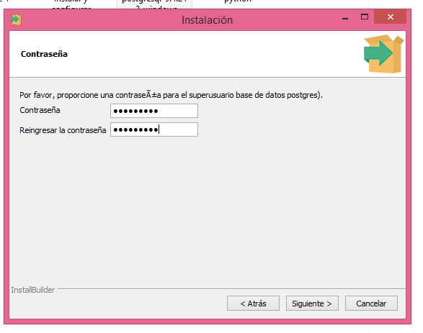

INSTALACION
3. En CONTRASEÑA colocaremos admin
Esto es primordial para el funcionamiento correcto del sistema
.

Slide 10
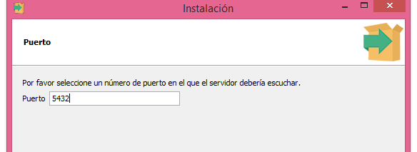
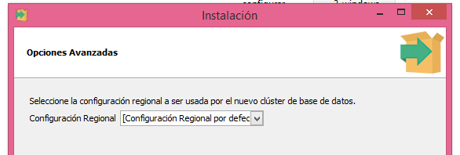
INSTALACION
4. Continuamos con la instalación en la sección de PUERTO Y CONFIGURACION REGIONAL, dejamos los ubicados por defecto.
.

Slide 11
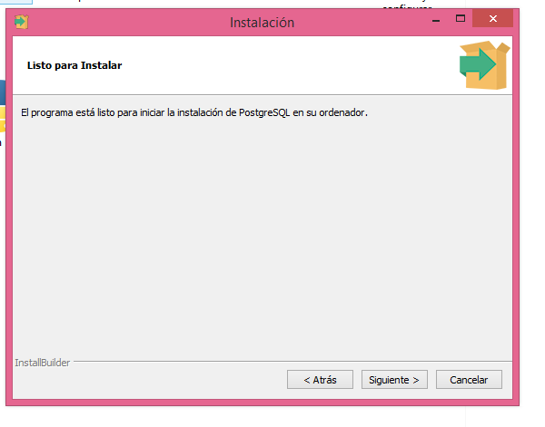

INSTALACION
5. Seguimos marcando en siguiente hasta finalizar el proceso de instalación.
.
6. Por ultimo ejecute pgAdmin y cree una base de datos con el nombre gmayoDB

Slide 12
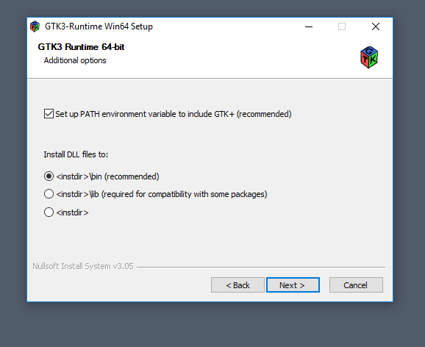
INSTALACION
INSTALACION GTK RUNTIME
.
Hacemos doble clic en el archive gtk.exe ubicado en los archivos de instalación.
Solo debemos hacer clic en siguiente sin modificar las opciones seleccionadas por defecto, es de suma importancia que la opción Set up path este marcada .

Slide 13
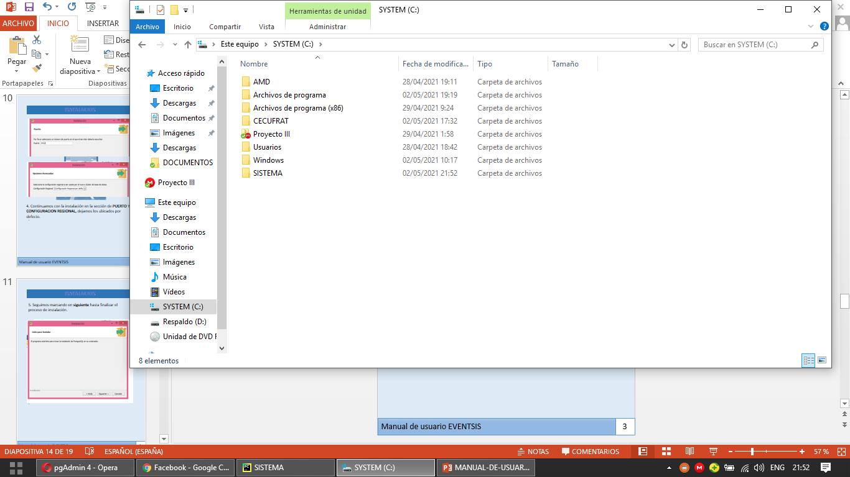
INSTALACION
INSTALACION DEL SISTEMA
.
1. Copiamos la carpeta Sistema ubicada en archivos de instalación dentro del disco local.

Slide 14
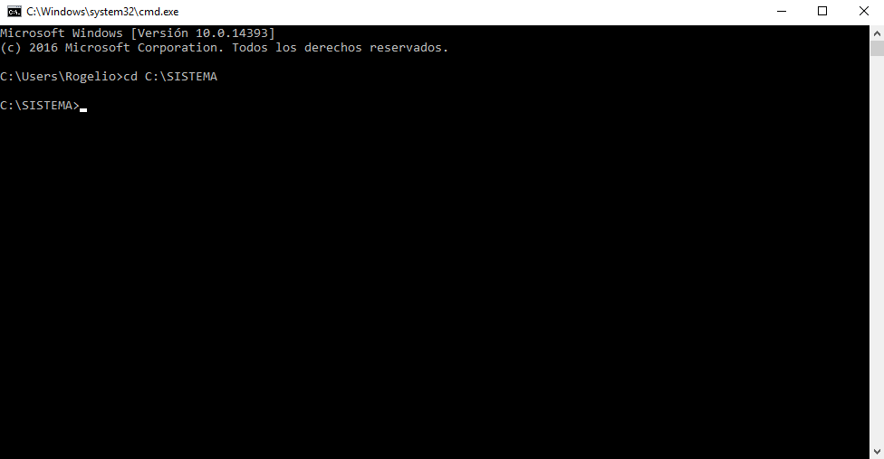
INSTALACION
INSTALACION DEL SISTEMA
2. Abrimos la consola de comandos y ejecutamos:
Cd C:\SISTEMA y pulsamos ENTER
python –m venv env y pulsamos ENTER
env\Scripts\activate y pulsamos ENTER
Pip install –requirements.txt y pulsamos ENTER
Y por ultimo py manage.py migrate
.

Slide 15
INICIO Y PUESTA EN MARCHA
INICIO Y PUESTA EN MARCHA
CREAR SUPERUSUARIO
Nos dirigimos a la consola de comandos y ejecutamos lo siguiente:
Cd C:\SISTEMA\gmayo y pulsamos ENTER
env\Scripts\activate y pulsamos ENTER
py manage.py createsuperuser y pulsamos ENTER
Ingresamos el Usuario, correo, contraseña, confirmamos la contraseña y pulsamos enter respectivamente

Slide 16
INICIO Y PUESTA EN MARCHA
INICIO Y PUESTA EN MARCHA
INICIAR EL SISTEMA
Para iniciar el Sistema nos dirigimos a la consola de comandos y ejecutamos lo siguiente:
Cd C:\SISTEMA\gmayo y pulsamos ENTER
env\Scripts\activate y pulsamos ENTER
Y por ultimo py manage.py runserver y pulsamos ENTER

Slide 17
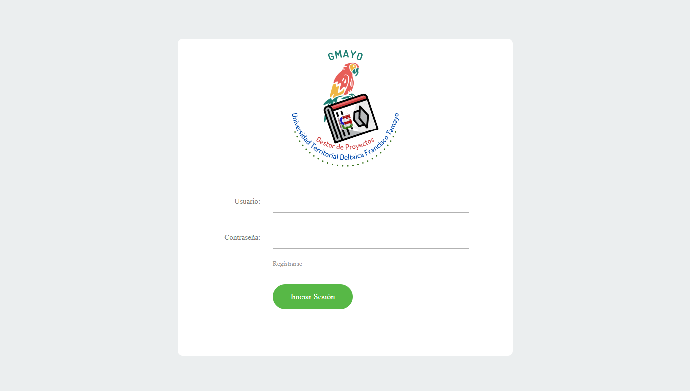
INICIO Y PUESTA EN MARCHA
Inicio de sesión
Para entrar en el sistema debemos ingresar al link correspondiente: “http://rogelidev.pythonanywhere.com/dashboard/”
Esto nos llevara a esta pantalla con la cual podremos iniciar sesión en el sistema una vez tengamos un usuario registrado
Si tenemos un usuario registrado, llenen las casillas con sus datos para ingresar al sistema, si deseas crear un usuario presiona el enlace “REGISTRATE”

Slide 18
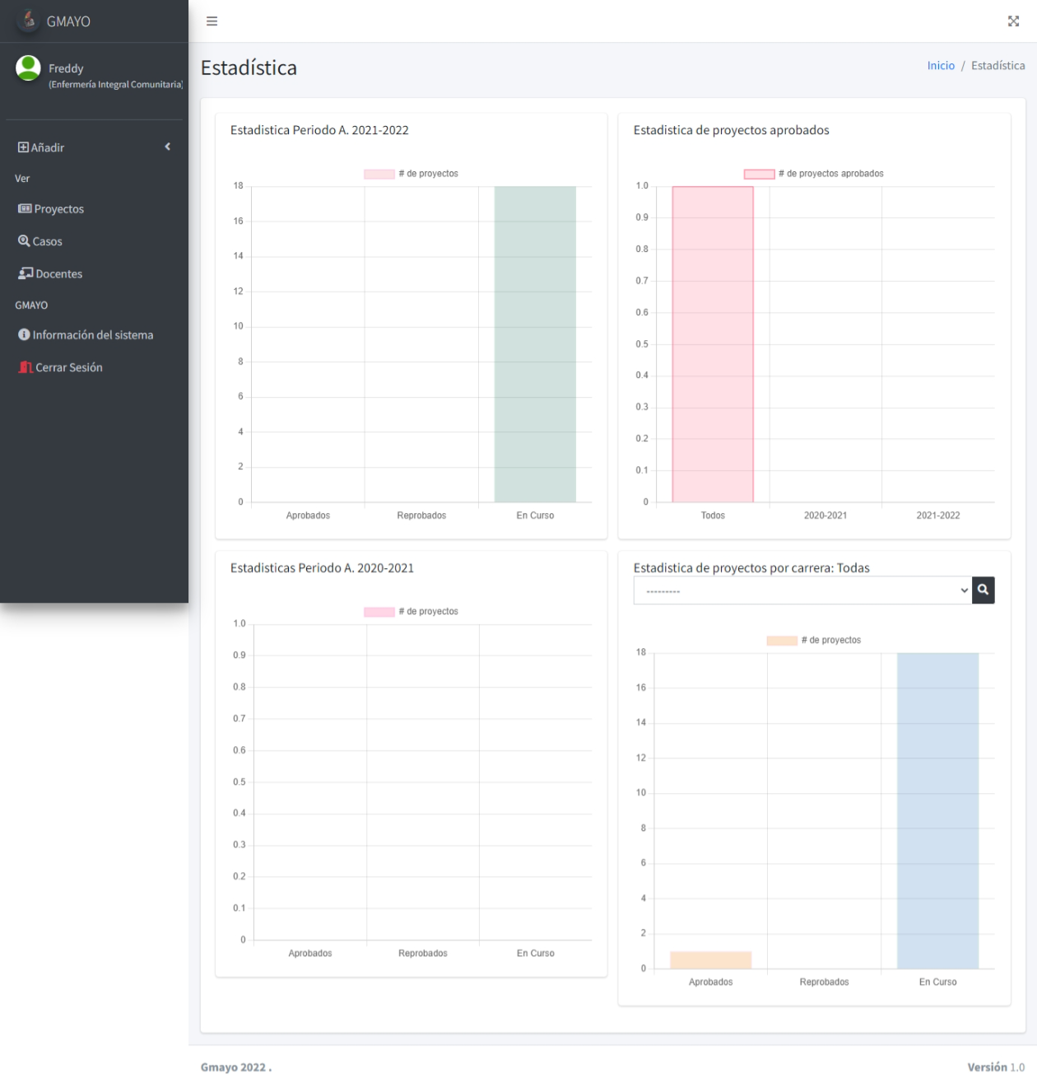
UTILIZANDO EL SISTEMA
¡Bienvenido a GMAYO!
En esta pantalla se mostraran las estadísticas pertenecientes a los proyectos que estén dentro de la base de datos de cada carrera

Slide 19
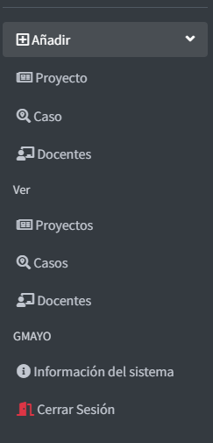
UTILIZANDO EL SISTEMA
FUNCIONES DEL MENU
En éste menú ubicado en la zona izquierda de la pantalla principal podemos encontrar las funcionalidades del sistema GMAYO, las cuales principalmente se dividen en dos categorías:
Funciones de registro
Funciones de visualización
Las funciones de registro, nos permitirán añadir al sistema información relevante con el control de los proyectos, desde un registro de un proyecto, hasta la identificación de un docente.
Las funciones de visualización son las que se encuentran en VER, estas nos permiten visualizar la información registrada dentro del sistema

Slide 20
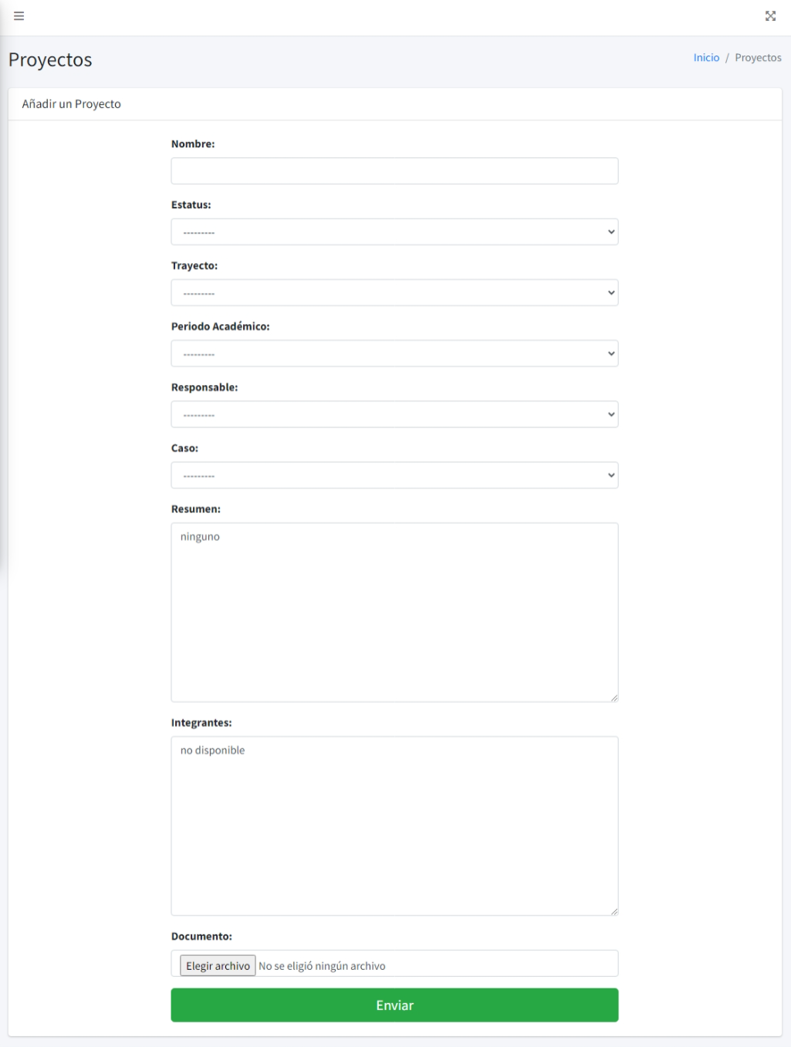
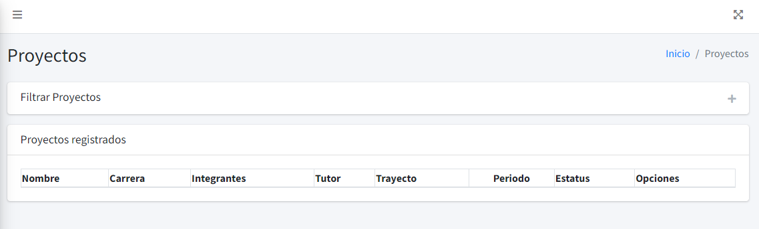
UTILIZANDO EL SISTEMA
REGISTRANDO UN NUEVO PROYECTO
Para poder registrar un proyecto debemos seleccionar la opción Añadir>Proyecto, en el menú lateral lo cual nos llevara a una pagina con un formulario con la información referente al proyecto, en esta pagina debemos rellenar cada campo cuidadosamente.

Slide 21
UTILIZANDO EL SISTEMA
REGISTRANDO UN NUEVO PROYECTO
Nombre: El titulo del proyecto a registrar
Estatus: Estableceremos si el proyecto esta Aprobado, Reprobado, o si se encuentra en curso aún
Trayecto: indicaremos a que trayecto corresponde el proyecto
Periodo académico el lapso de tiempo al que corresponde
Responsable: El nombre del profesor o tutor
Caso: Lugar donde se esta implantando el proyecto
Resumen: Casilla para hacer observaciones, comentarios, o conclusiones
Integrantes: personas a cargo de la elaboración del proyecto
Documento: botón para cargar el documento del proyecto en formato PDF con un peso no mayor a 5mb

Slide 22
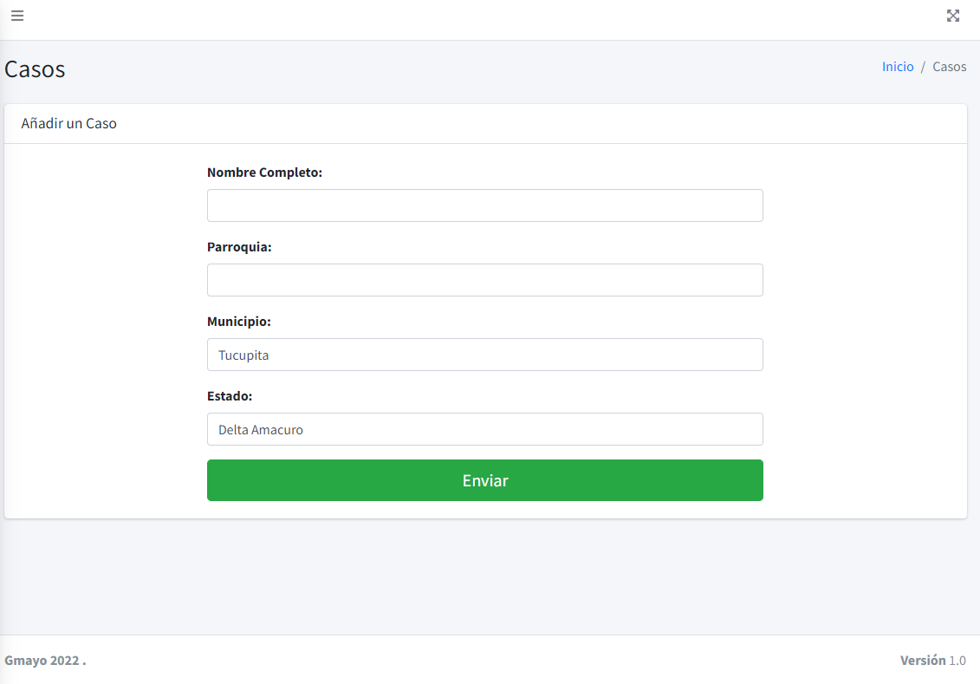
UTILIZANDO EL SISTEMA
Añadiendo un caso
El caso corresponde al lugar en el que se implantara el proyecto, para poder ingresar al sistema un caso debemos acceder a esta pantalla por medio del menú lateral Añadir>caso.
Una vez nos encontremos en esta pantalla deberemos llenar el formulario con la información requerida la cual se basa netamente en la identificación del área geográfica correspondiente al proyecto

Slide 23
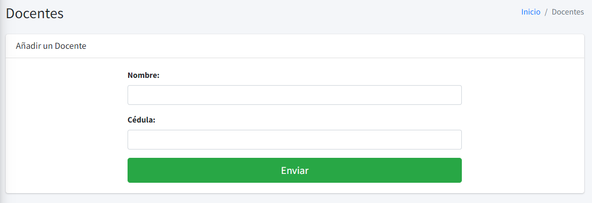
UTILIZANDO EL SISTEMA
Registrar un docente o responsable
Para poder registrar un proyecto es necesario indicar el docente que esta a cargo de la tutela para con el mismo, accederemos a esta pantalla por medio del menú lateral Añadir>Docente.
Aquí ingresaremos la información de los docentes de proyecto de la carrera correspondiente a nuestra área de control

Slide 24
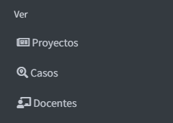
UTILIZANDO EL SISTEMA
Visualizando la información
Una vez que hayamos introducido correctamente algún registro, ya sea de un docente, caso o proyecto, podremos visualizarlo accediendo a ellos por medio del menú lateral en los enlaces ubicados en el sector “Ver”
Aquí podremos ubicar los registros que queremos visualizar y solo necesitamos hacer click en algunos de los enlaces presentados dependiendo de lo que deseemos visualizar

Slide 25
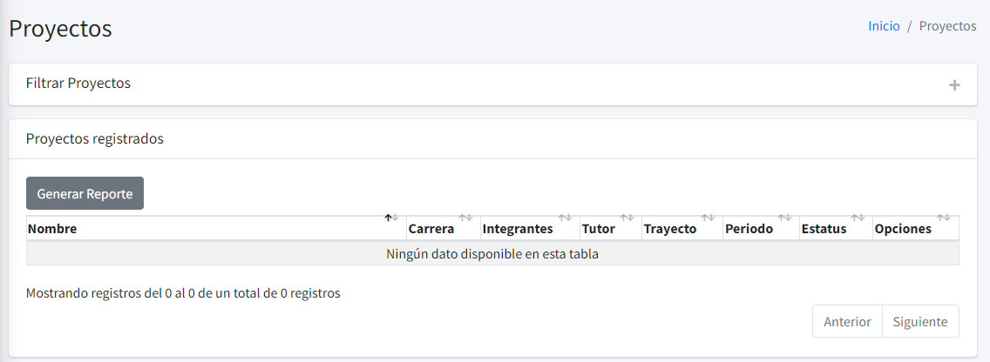
UTILIZANDO EL SISTEMA
Visualizando la información
(proyectos)
Visualizando la información
Una vez tengamos registrado algún proyecto este se podrá visualizar en esta pantalla, portándonos la información que ingresamos al sistema sobre el mismo, también tenemos opciones como generar reportes de los proyectos registrados en el sistema, editar información, cambiar estatus, entre otros

Slide 26
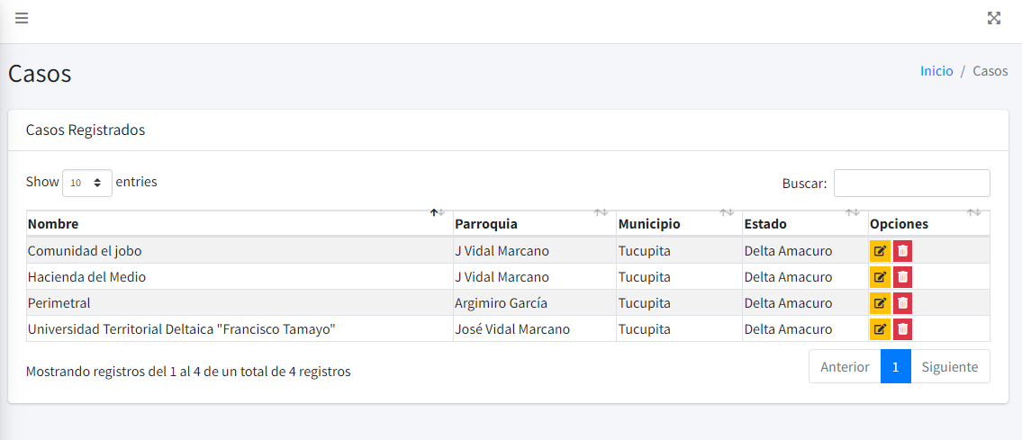
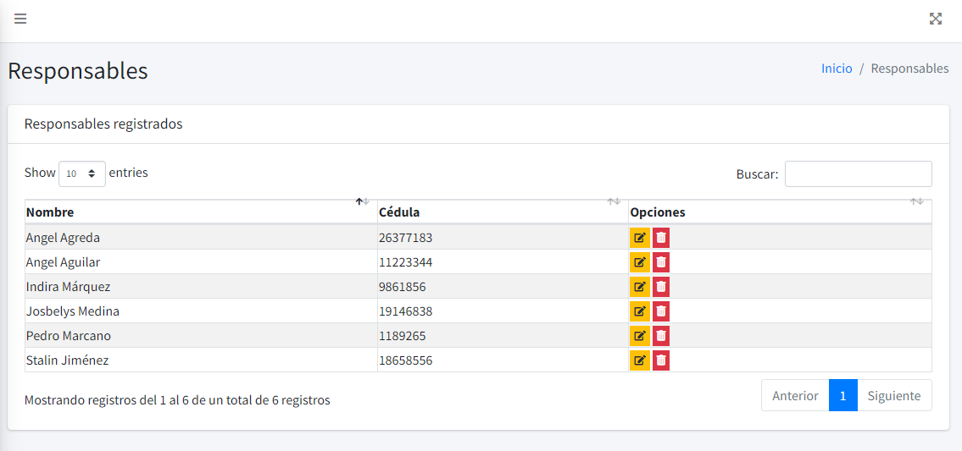
UTILIZANDO EL SISTEMA
Visualizando la información
(casos)
Visualizando la información
(docentes/responsables)

Slide 27
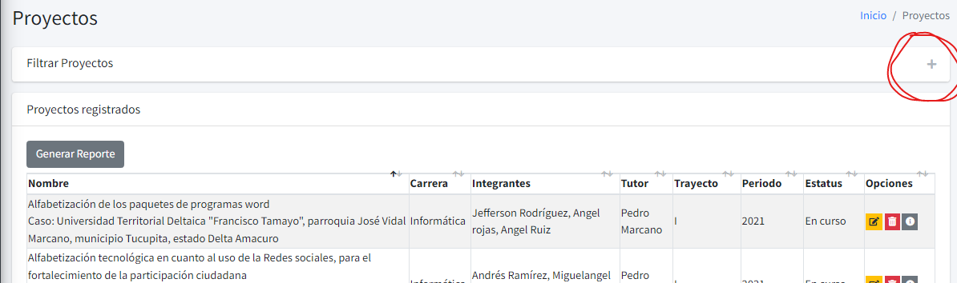
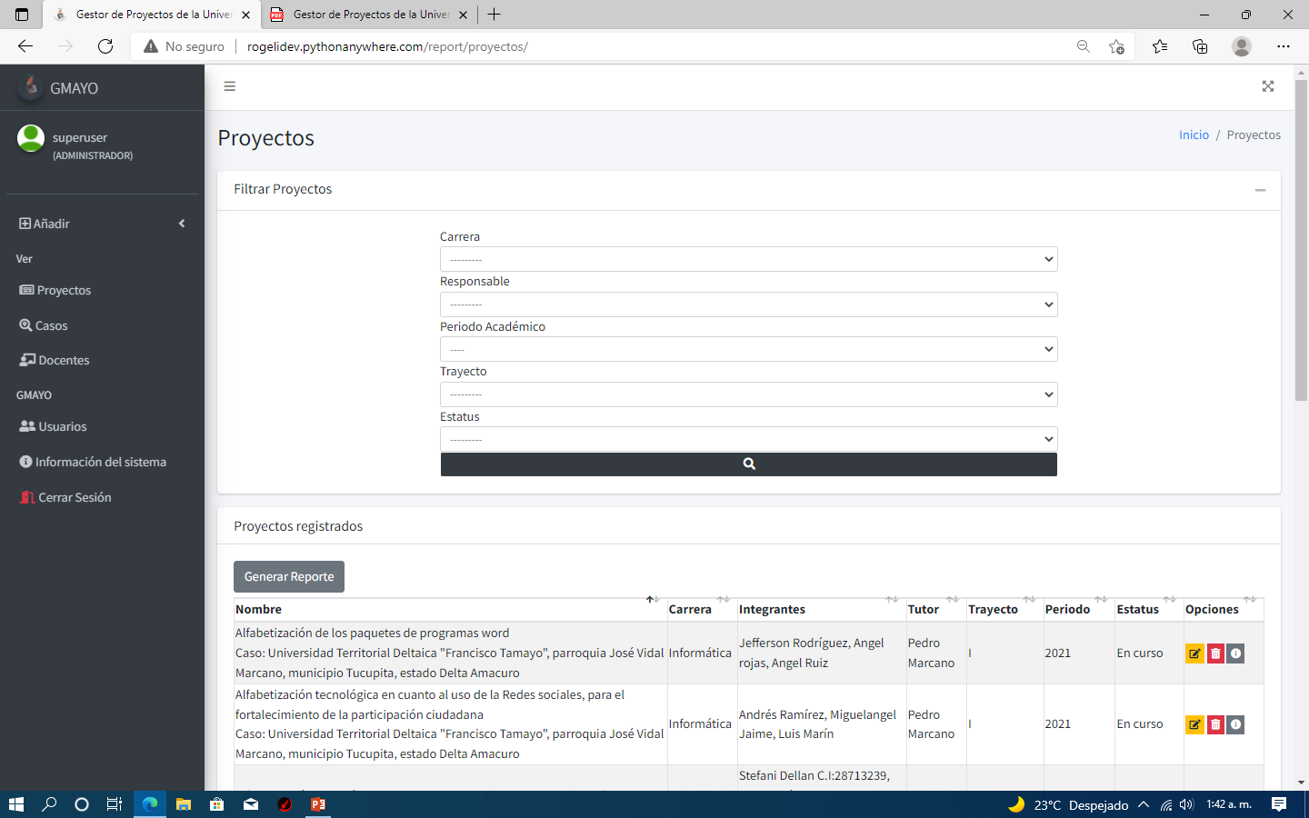
UTILIZANDO EL SISTEMA
Filtrando la información
Al visualizar los proyectos registrados en el sistema también tendremos la opción de filtrar lo que estamos visualizando
Al hacer esto podremos aislar la información que queremos visualizar según un campo especifico, ya sea por año, estatus del proyecto, profesor representante del proyecto o carrera, en caso del súper usuario

Slide 28
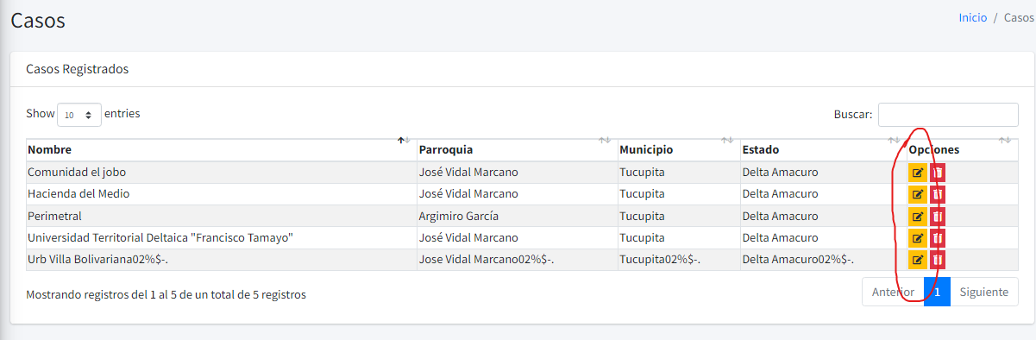
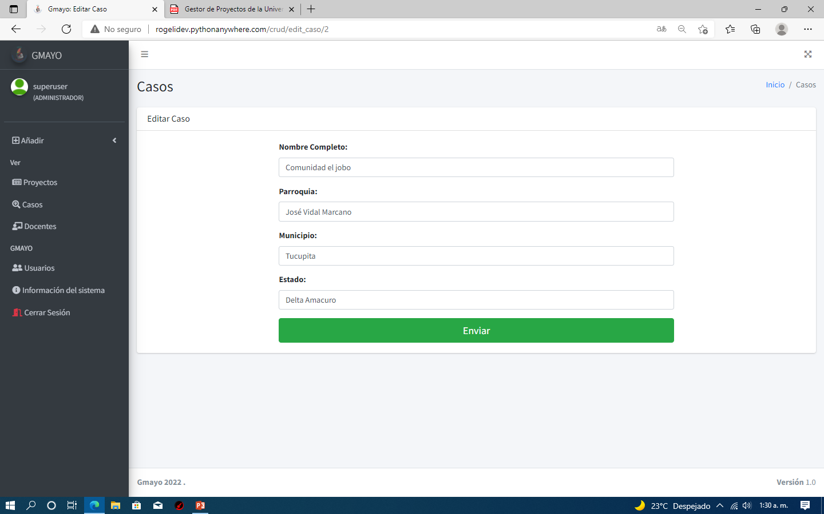
UTILIZANDO EL SISTEMA
En caso de que se desee editar la información acerca de un caso o proyecto registrado
Este paso es tan sencillo como presionar un botón, al seleccionar el botón amarillo del lápiz seremos dirigidos a la pantalla del formulario del elemento seleccionado, aquí podremos sobreescribir la información referente al elemento (caso/proyecto) en particular

Slide 29
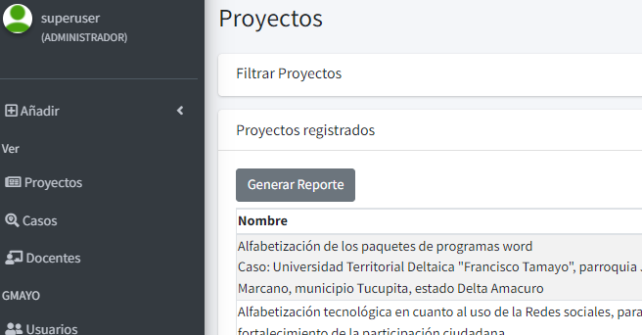
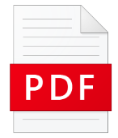
UTILIZANDO EL SISTEMA
Generando reportes
Para generar un reporte con los distintos proyectos resguardados en el sistema, basta con solo presionar un botón “GENERAR REPORTE”
Esta acción nos generara un archivo en formato PDF con el registro de todos los proyectos que se encuentren en el sistema

Slide 30
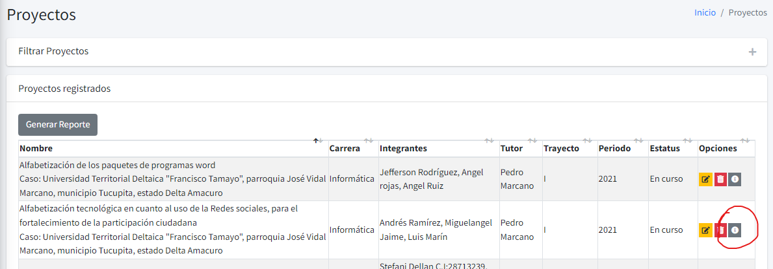
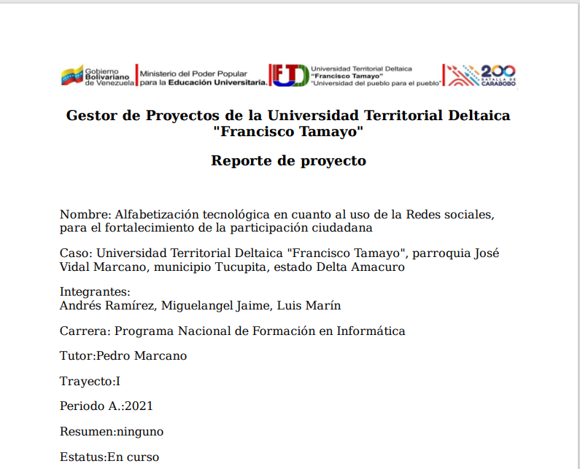
UTILIZANDO EL SISTEMA
Generando un reporte particular
Como ya vimos anteriormente, es posible generar un reporte con todos los proyectos que estén en nuestro sistema, sin embargo, también es posible generar reportes individualmente
Para esto debemos presionar el botón gris junto al proyecto que se desee generar un reporte
Al hacer esto primero seremos dirigidos a una pantalla donde se mostrara información referente a ese proyecto seleccionado, y con la opción para generar nuestro reporte de ese proyecto

Slide 31
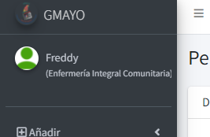
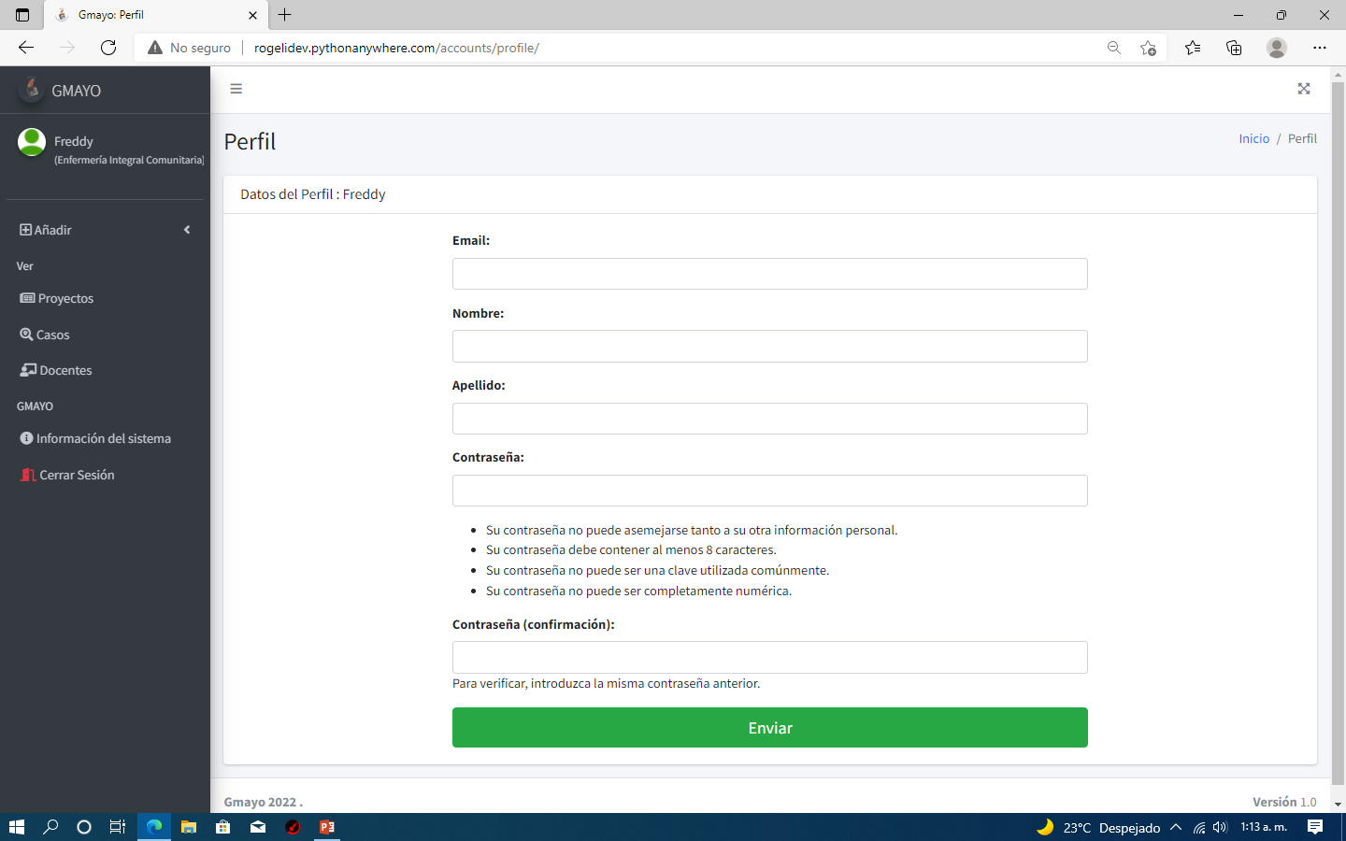
UTILIZANDO EL SISTEMA
Para ingresar nuestros datos personales de forma más detallada debemos hacer clic en nuestro nombre de usuario para así dirigirnos a la siguiente pantalla la cual nos permitirá ingresar o modificar nuestros datos como usuario

Slide 32
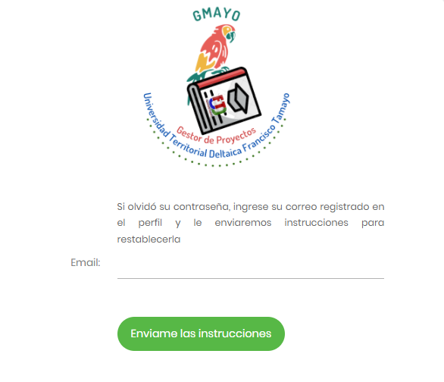
UTILIZANDO EL SISTEMA
Recuperación de contraseña
En la pantalla de inicio tenemos a disposición el enlace “olvide mi contraseña”, para poder recuperar la contraseña de una cuenta en caso de olvidarla, una vez accedamos a este enlace seremos dirigidos a la siguiente pantalla
Basta con ingresar el correo electrónico afiliado a la cuenta que deseas recuperar para que se envíe un correo a la dirección ingresada con las instrucciones de recuperación

Slide 33
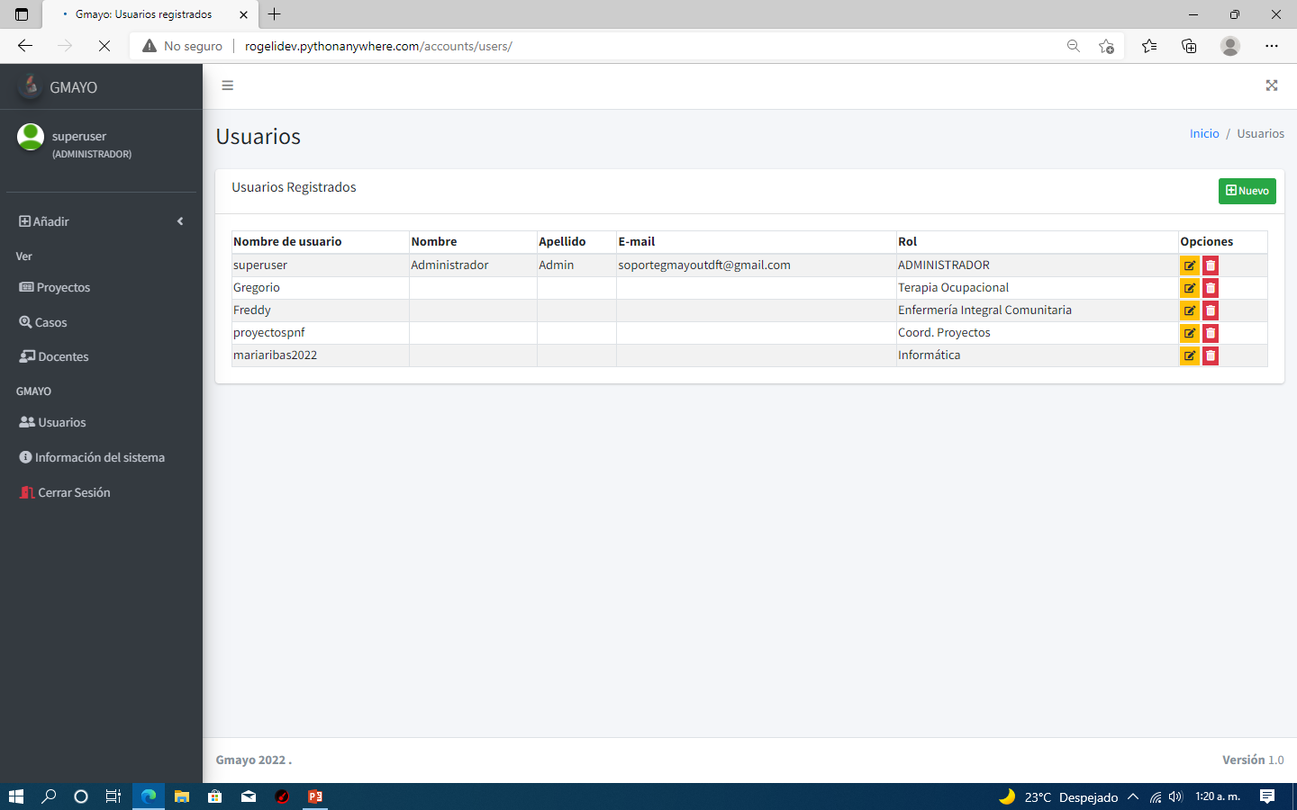
EL SUPER USUARIO
El súper usuario representara el administrador del sistema, mediante esta cuenta podrán realizarse cambios a nivel general acerca de los proyectos tanto como de los distintos usuarios registrados en el sistema
En caso de que algún usuario olvide sus datos para el ingreso al sistema, el súper usuario podrá intervenir para poder darle acceso al sistema al cambiar su contraseña nuevamente

Slide 34
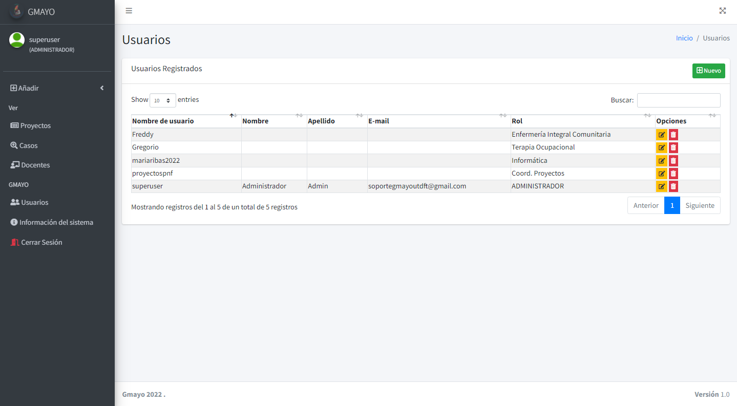
EL SUPER USUARIO
Gestión de usuarios
A continuación tenemos la pantalla de registro de usuarios al sistema, a esta pantalla solo puede acceder el usuario administrador del sistema, desde aquí podrá administrar los distintos usuarios del sistema, modificar su información, eliminar cuentas, entre otros

Slide 35
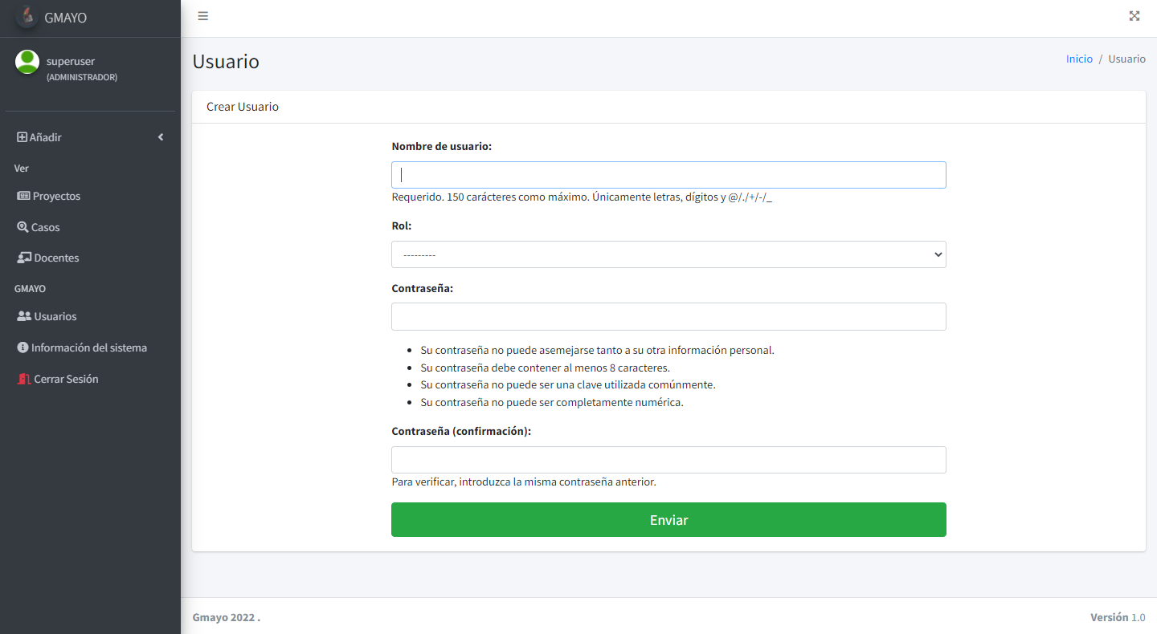
EL SUPER USUARIO
Gestión de usuarios
El Súper usuario podrá agregar mas usuarios mediante el botón verde “agregar”, donde basta con completar un formulario con la información del nuevo usuario para poder agregarlo al sistema

Slide 36
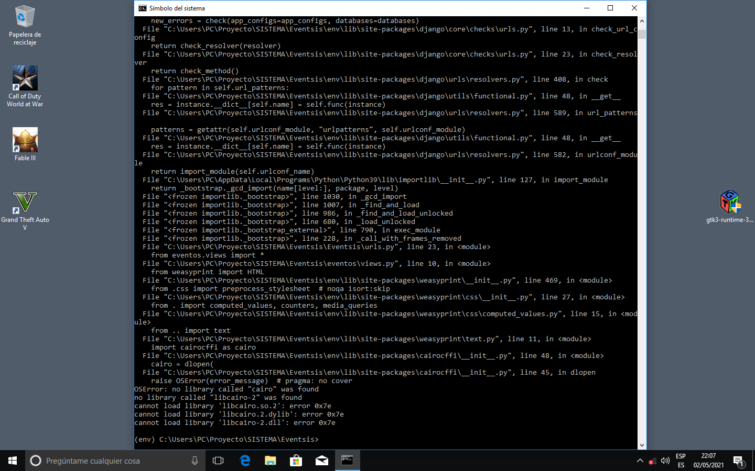
MANEJO DE ERRORES
Cannot load library ´libcairo…
Error en la carga de librerías libcairo
Este error esta relacionado al GTK Runtime, asegúrese de tenerlo instalado o de haberlo instalado con la opción de añadir al path habilitada

Slide 37
MANEJO DE ERRORES
No matching distribution found for upgrade
Error en la creación del entorno, elimine la carpeta env en los archivos de instalación y ejecute los siguientes comandos:
Cd C:/SISTEMA
Python –m venv env

Slide 38
MANEJO DE ERRORES
Unable to create process
Este error es provocado porque el nombre de usuario de su equipo contiene espacios, para solucionar este error debe cambiar el nombre de usuario, se recomienda el uso de guiones en vez de espacios o saltos entre palabras.

Slide 39
GLOSARIO DE TERMINOS
• Control: es la función administrativa por medio de la cual se evalúa el rendimiento.
• Base de datos: es un conjunto de datos pertenecientes a un mismo contexto y almacenados sistemáticamente para su posterior uso.
• CSS: son las siglas de Cascading Style Sheets - Hojas de Estilo en Cascada - que es un lenguaje que describe la presentación de los documentos estructurados en hojas de estilo para diferentes métodos de interpretación, es decir, describe cómo se va a mostrar un documento en pantalla, por impresora, por voz (cuando la información es pronunciada a través de un dispositivo de lectura) o en dispositivos táctiles basados en Braille.
• Django: es un framework escrito en Python que permite crear aplicaciones web rápidamente y con un mínimo número de líneas de código.
• Framework: software compuesto de componentes personalizables e intercambiables para el desarrollo de una aplicación.

Slide 40
GLOSARIO DE TERMINOS
• Gestión: Hace referencia a la acción y a la consecuencia de administrar o gestionar algo. Al respecto, hay que decir que gestionar es llevar a cabo diligencias que hacen posible la realización de una operación comercial o de un anhelo cualquiera.
• HTML: Es un lenguaje de marcado que se utiliza para el desarrollo de páginas de Internet. Se trata de la sigla que corresponde a HyperText Markup Language, es decir, Lenguaje de Marcas de Hipertexto, que podría ser traducido como Lenguaje de Formato de Documentos para Hipertexto.
• PostgreSQL: es un sistema de gestión de bases de datos relacionales orientados a objetos y de código abierto.
• Programación: Es el proceso por medio del cual se diseña, codifica, limpia y protege el código fuente de programas computacionales.

